Slide 1




ỦY BAN NHÂN DÂN QUẬN LONG BIÊN
TRƯỜNG TIỂU HỌC ĐÔ THỊ VIỆT HƯNG
BÀI GIẢNG ĐIỆN TỬ
KHỐI 3
MÔN: TIẾNG VIỆT

Slide 2
TIẾNG VIỆT 3
Tuần 2
Bài 3: Bạn mới
Tiết 1 + 2: Đọc

Slide 3



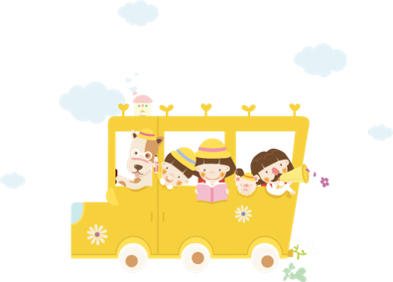
01
KHỞI ĐỘNG

Slide 4
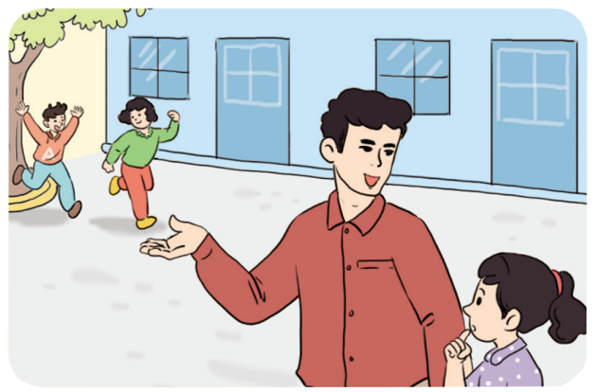
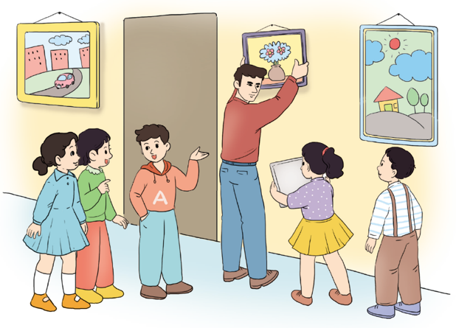
Thầy giáo và các bạn học sinh đang làm gì?

Slide 5
Thứ … ngày … tháng … năm 20 …
Bài đọc 3
Bạn mới

Slide 6

Đọc mẫu

Slide 7
Bạn mới
Giờ ra chơi, cả lớp ùa ra sân trường. A-i-a là học sinh mới, chưa quen ai nên không tham gia nhóm nào. Thấy cô bé thơ thẩn ngoài sân, thầy giáo bảo: “Em vào chơi với các bạn đi!”. Được thầy khích lệ, A-i-a cất tiếng: “Cho mình... chơi... với!”. Nhưng em nói nhỏ quá nên chẳng ai nghe thấy.
“Nào, các em!”. Nghe tiếng thầy giáo, tất cả liền dừng chơi. A-i-a lấy hết can đảm, nhắc lại một lần nữa: “Cho mình... chơi với!”.
Nhưng khi đến lượt làm người đuổi bắt, A-i-a không bắt nổi ai vì cô bé chạy quá chậm. “Người đuổi bắt mà chậm thế này thì chán quá!” – Tét-su-ô kêu lên, khiến A-i-a càng lúng túng.
Thầy giáo đứng quan sát học trò. Thầy gọi A-i-a vào lớp, hỏi: “Em cho thầy xem bức tranh em mới vẽ được không? Các bạn nói là em vẽ đẹp lắm.”. Kể từ hôm đó, cứ đến giờ ra chơi là A-i-a lại mang các bức tranh đến cho thầy xem. Thầy treo những bức tranh đó trên bức tường dọc hành lang. “Tranh đẹp quá!”, “Tranh của A-i-a đấy!” – Các bạn trong trường bàn tán xôn xao.
Một hôm, Tét-su-ô đến gặp A-i-a, bảo: “Ngày mai, cậu chơi đuổi bắt với chúng tớ nhé!”.
Theo NA-RIU-KI (Anh Chi dịch)

Slide 8
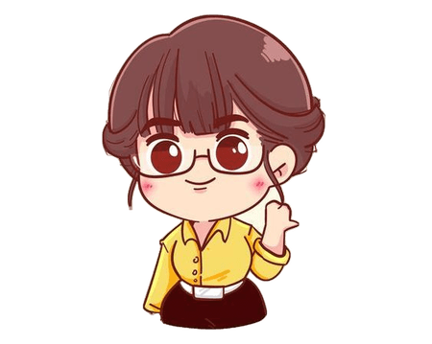
Chia đoạn

Slide 9
Bạn mới
Giờ ra chơi, cả lớp ùa ra sân trường. A-i-a là học sinh mới, chưa quen ai nên không tham gia nhóm nào. Thấy cô bé thơ thẩn ngoài sân, thầy giáo bảo: “Em vào chơi với các bạn đi!”. Được thầy khích lệ, A-i-a cất tiếng: “Cho mình... chơi... với!”. Nhưng em nói nhỏ quá nên chẳng ai nghe thấy.
“Nào, các em!”. Nghe tiếng thầy giáo, tất cả liền dừng chơi. A-i-a lấy hết can đảm, nhắc lại một lần nữa: “Cho mình... chơi với!”.
Nhưng khi đến lượt làm người đuổi bắt, A-i-a không bắt nổi ai vì cô bé chạy quá chậm. “Người đuổi bắt mà chậm thế này thì chán quá!” – Tét-su-ô kêu lên, khiến A-i-a càng lúng túng.
Thầy giáo đứng quan sát học trò. Thầy gọi A-i-a vào lớp, hỏi: “Em cho thầy xem bức tranh em mới vẽ được không? Các bạn nói là em vẽ đẹp lắm.”. Kể từ hôm đó, cứ đến giờ ra chơi là A-i-a lại mang các bức tranh đến cho thầy xem. Thầy treo những bức tranh đó trên bức tường dọc hành lang. “Tranh đẹp quá!”, “Tranh của A-i-a đấy!” – Các bạn trong trường bàn tán xôn xao.
Một hôm, Tét-su-ô đến gặp A-i-a, bảo: “Ngày mai, cậu chơi đuổi bắt với chúng tớ nhé!”.
Theo NA-RIU-KI (Anh Chi dịch)

Slide 10
Luyện đọc

Slide 11
Bạn mới
Giờ ra chơi, cả lớp ùa ra sân trường. A-i-a là học sinh mới, chưa quen ai nên không tham gia nhóm nào. Thấy cô bé thơ thẩn ngoài sân, thầy giáo bảo: “Em vào chơi với các bạn đi!”. Được thầy khích lệ, A-i-a cất tiếng: “Cho mình... chơi... với!”. Nhưng em nói nhỏ quá nên chẳng ai nghe thấy.
“Nào, các em!”. Nghe tiếng thầy giáo, tất cả liền dừng chơi. A-i-a lấy hết can đảm, nhắc lại một lần nữa: “Cho mình... chơi với!”.
Nhưng khi đến lượt làm người đuổi bắt, A-i-a không bắt nổi ai vì cô bé chạy quá chậm. “Người đuổi bắt mà chậm thế này thì chán quá!” – Tét-su-ô kêu lên, khiến A-i-a càng lúng túng.
Thầy giáo đứng quan sát học trò. Thầy gọi A-i-a vào lớp, hỏi: “Em cho thầy xem bức tranh em mới vẽ được không? Các bạn nói là em vẽ đẹp lắm.”. Kể từ hôm đó, cứ đến giờ ra chơi là A-i-a lại mang các bức tranh đến cho thầy xem. Thầy treo những bức tranh đó trên bức tường dọc hành lang. “Tranh đẹp quá!”, “Tranh của A-i-a đấy!” – Các bạn trong trường bàn tán xôn xao.
Một hôm, Tét-su-ô đến gặp A-i-a, bảo: “Ngày mai, cậu chơi đuổi bắt với chúng tớ nhé!”.
Theo NA-RIU-KI (Anh Chi dịch)

Slide 12

Luyện đọc từ khó
A-i-a
Tét-su-ô
khích lệ
nên
đến lượt
lúng túng
hành lang
thơ thẩn
một lần nữa
bức vẽ
xôn xao

Slide 13
Luyện đọc câu dài
Thầy gọi A-i-a vào lớp, hỏi: “Em cho thầy xem bức tranh em mới vẽ được không? Các bạn nói là em vẽ đẹp lắm.”.

Slide 14
Luyện đọc

Slide 15
Bạn mới
Giờ ra chơi, cả lớp ùa ra sân trường. A-i-a là học sinh mới, chưa quen ai nên không tham gia nhóm nào. Thấy cô bé thơ thẩn ngoài sân, thầy giáo bảo: “Em vào chơi với các bạn đi!”. Được thầy khích lệ, A-i-a cất tiếng: “Cho mình... chơi... với!”. Nhưng em nói nhỏ quá nên chẳng ai nghe thấy.
“Nào, các em!”. Nghe tiếng thầy giáo, tất cả liền dừng chơi. A-i-a lấy hết can đảm, nhắc lại một lần nữa: “Cho mình... chơi với!”.
Nhưng khi đến lượt làm người đuổi bắt, A-i-a không bắt nổi ai vì cô bé chạy quá chậm. “Người đuổi bắt mà chậm thế này thì chán quá!” – Tét-su-ô kêu lên, khiến A-i-a càng lúng túng.
Thầy giáo đứng quan sát học trò. Thầy gọi A-i-a vào lớp, hỏi: “Em cho thầy xem bức tranh em mới vẽ được không? Các bạn nói là em vẽ đẹp lắm.”. Kể từ hôm đó, cứ đến giờ ra chơi là A-i-a lại mang các bức tranh đến cho thầy xem. Thầy treo những bức tranh đó trên bức tường dọc hành lang. “Tranh đẹp quá!”, “Tranh của A-i-a đấy!” – Các bạn trong trường bàn tán xôn xao.
Một hôm, Tét-su-ô đến gặp A-i-a, bảo: “Ngày mai, cậu chơi đuổi bắt với chúng tớ nhé!”.
Theo NA-RIU-KI (Anh Chi dịch)

Slide 16

Giải nghĩa từ
Thơ thẩn
đi lại một cách chậm dãi và lặng lẽ như đang suy nghĩ điều gì đó.
khích lệ
dùng lời nói để động viên làm người khác hứng khởi, hăng hái
quan sát
nhìn, xem để biết rõ sự việc nào đó.
bàn tán
Trao đổi với nhau tự do về một việc nào đó.

Slide 17

Luyện đọc nhóm

Slide 18
Bạn mới
Giờ ra chơi, cả lớp ùa ra sân trường. A-i-a là học sinh mới, chưa quen ai nên không tham gia nhóm nào. Thấy cô bé thơ thẩn ngoài sân, thầy giáo bảo: “Em vào chơi với các bạn đi!”. Được thầy khích lệ, A-i-a cất tiếng: “Cho mình... chơi... với!”. Nhưng em nói nhỏ quá nên chẳng ai nghe thấy.
“Nào, các em!”. Nghe tiếng thầy giáo, tất cả liền dừng chơi. A-i-a lấy hết can đảm, nhắc lại một lần nữa: “Cho mình... chơi với!”.
Nhưng khi đến lượt làm người đuổi bắt, A-i-a không bắt nổi ai vì cô bé chạy quá chậm. “Người đuổi bắt mà chậm thế này thì chán quá!” – Tét-su-ô kêu lên, khiến A-i-a càng lúng túng.
Thầy giáo đứng quan sát học trò. Thầy gọi A-i-a vào lớp, hỏi: “Em cho thầy xem bức tranh em mới vẽ được không? Các bạn nói là em vẽ đẹp lắm.”. Kể từ hôm đó, cứ đến giờ ra chơi là A-i-a lại mang các bức tranh đến cho thầy xem. Thầy treo những bức tranh đó trên bức tường dọc hành lang. “Tranh đẹp quá!”, “Tranh của A-i-a đấy!” – Các bạn trong trường bàn tán xôn xao.
Một hôm, Tét-su-ô đến gặp A-i-a, bảo: “Ngày mai, cậu chơi đuổi bắt với chúng tớ nhé!”.
Theo NA-RIU-KI (Anh Chi dịch)

Slide 19

Thi đọc

Slide 20

Tìm hiểu bài

Slide 21
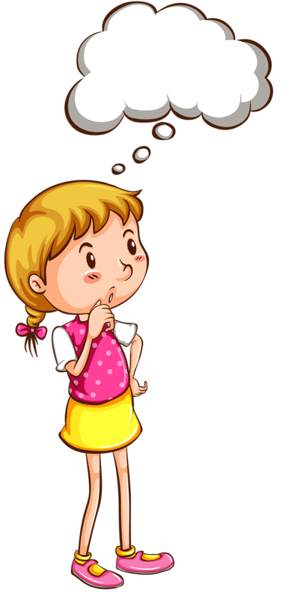
1. Vì sao trong giờ ra chơi, A-i-a không tham gia cùng nhóm nào?
Vì A-i-a là học sinh mới, chưa quen ai nên bạn không tham gia nhóm nào.

Slide 22
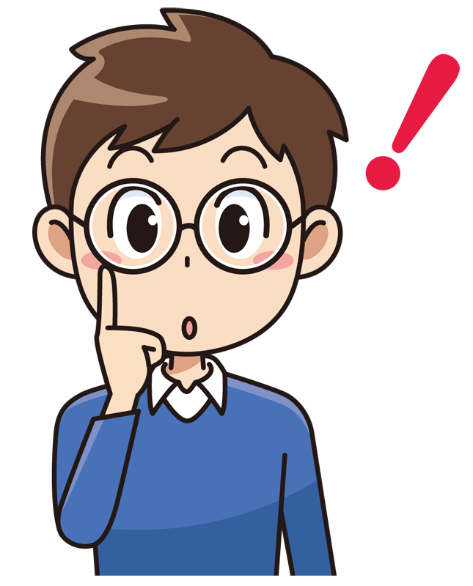
2. Những chi tiết nào cho thấy A-i-a rất rụt rè?
A-i-a không dám chủ động làm quen và tham gia trò chơi với các bạn; khi được thầy giáo khích lệ, A-i-a nói rất nhỏ; khi bị các bạn chê chậm, A-i-a càng lúng túng.

Slide 23
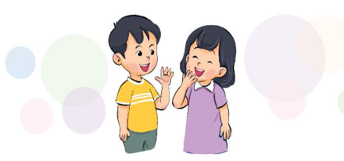
3. Thầy giáo đã giúp A-i-a tự tin bằng cách nào?
Thầy giáo gọi A-i-a lại, bảo A-i-a cho thầy xem tranh bạn ấy vẽ, khen A-i-a vẽ đẹp; treo tranh của bạn ấy trên tường để mọi người cùng xem.

Slide 24
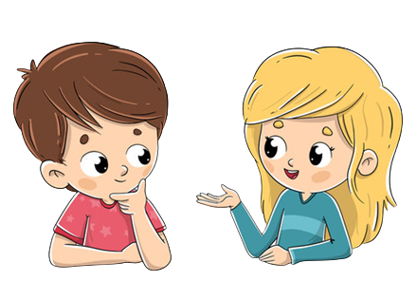
4. Theo em, vì sao Tét-su-ô chủ động đến rủ A-i-a cùng chơi?
Vì thầy giáo yêu cầu bạn ấy làm thế.
b) Vì A-i-a đã tập luyện và chạy nhanh hơn.
c) Vì Tét-su-ô đã hiểu và quý mến người bạn mới.

Slide 25
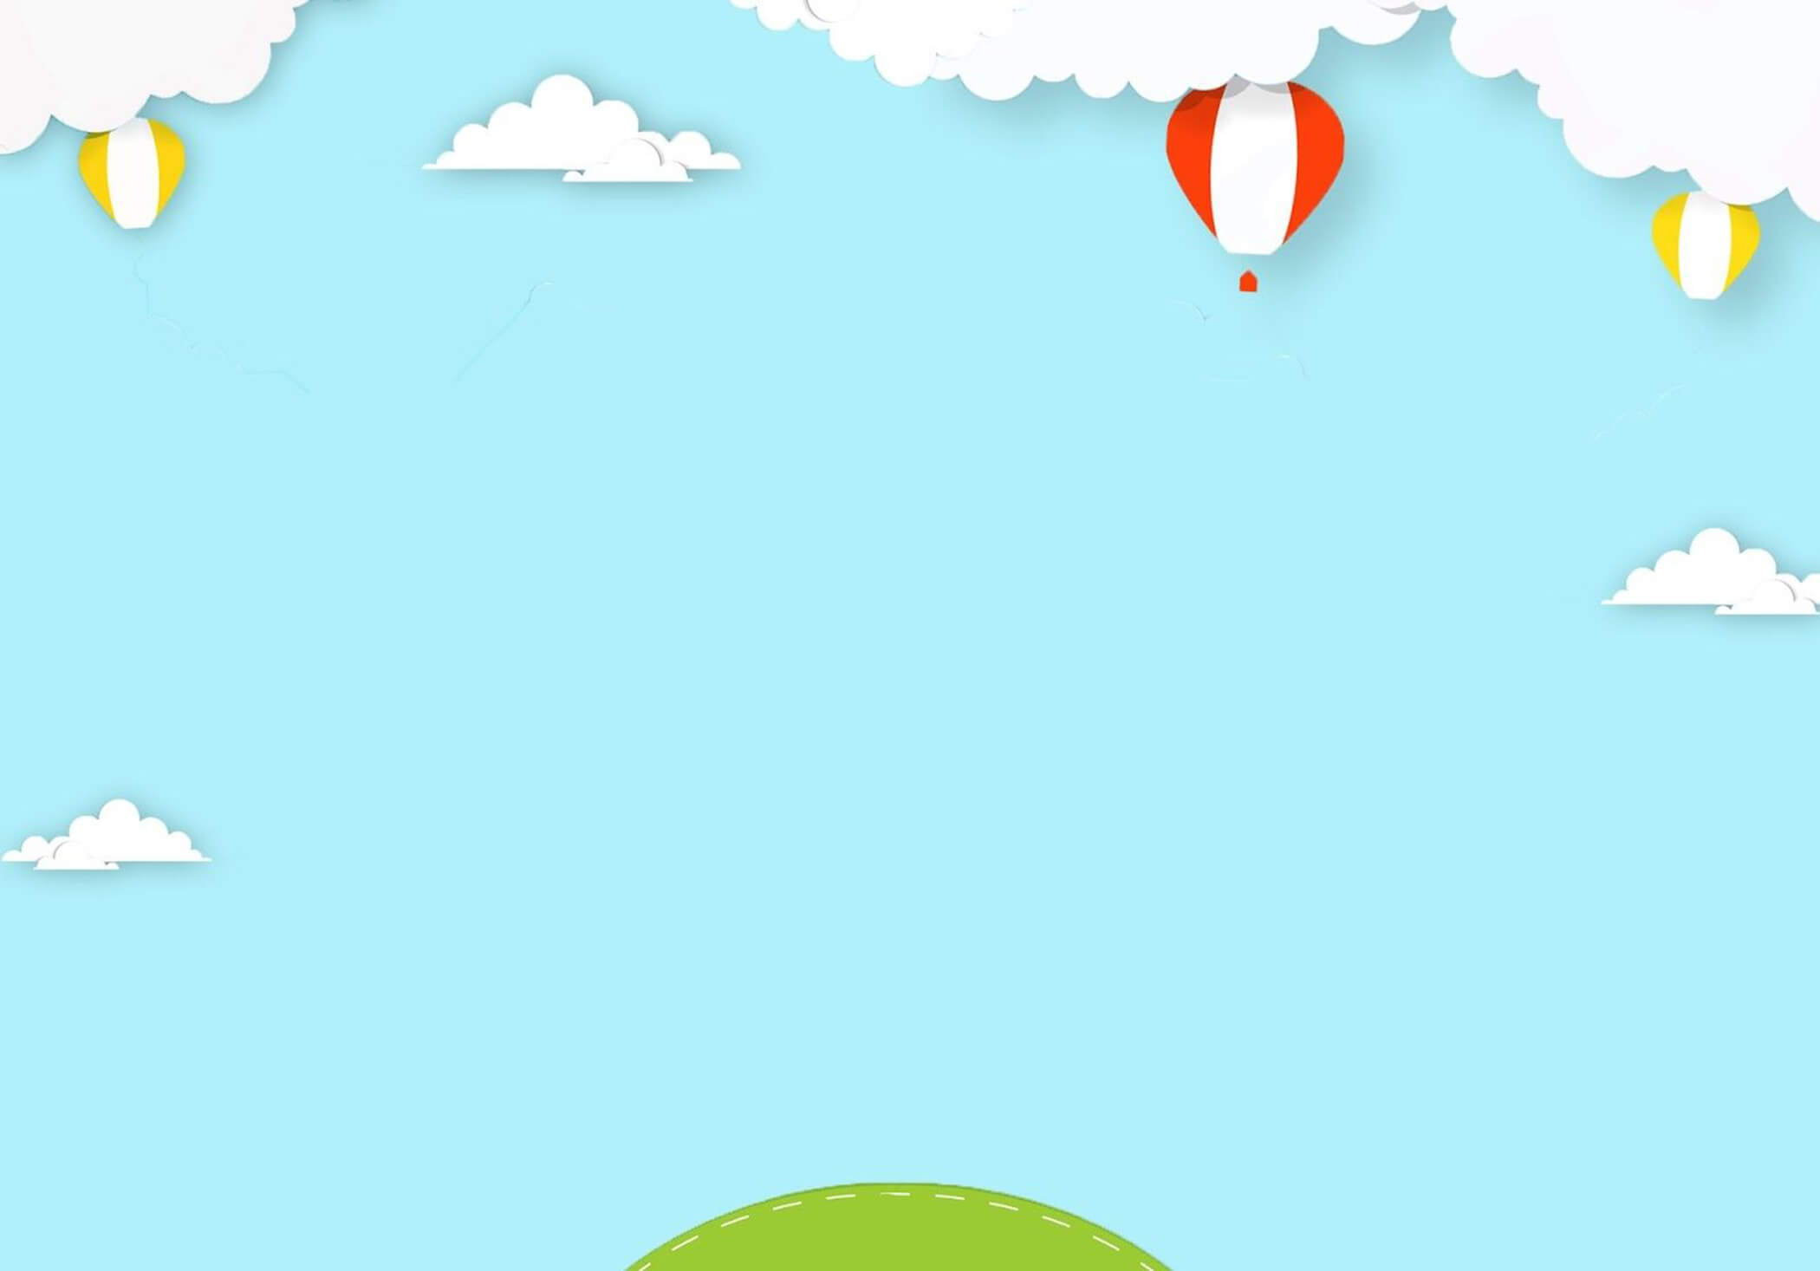
Nội dung BÀI
Mỗi một người có một điểm mạnh riêng mà người khác không có được, khi chơi với bạn nên hoà đồng và nhìn vào điểm mạnh của bạn để có thể học hỏi; không nên kì thị khi thấy bạn không giống mình.

Slide 26

Luyện tập

Slide 27
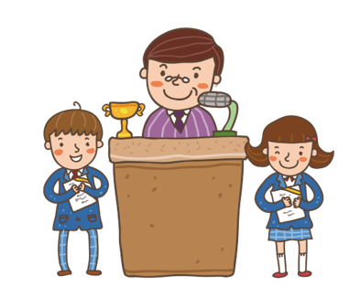
1. Trong câu “Em vào chơi với các bạn đi!”, lời nói của nhân vật được đặt trong dấu câu nào?
Lời nói của nhân vật “Em vào chơi với các bạn đi!”, được đặt trong dấu ngoặc kép.

Slide 28

2. Tìm thêm một số lời nói của nhân vật trong bài đọc trên. Dấu câu nào cho em biết đó là lời nói của nhân vật?
Lời của Tét-su-ô nói với A-i-a: "Ngày mai, cậu chơi đuổi bắt với chúng tớ nhé”.
Dấu câu cho biết đó là lời nói của nhân vật dầu ngoặc kép.

Slide 29
Dặn dò

Slide 30
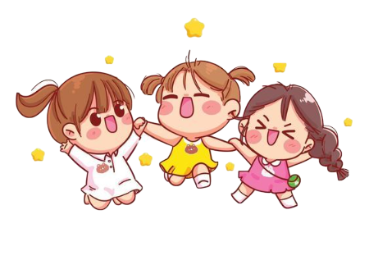
Tạm biệt các em

